Slide 1
Atelier DIY Électronique
10 Janvier 2019
13
Musique Solaire
Contrôleur NeoPixels
Synthé Arduino
Mon installation VPS LoRaWan / NodeRed
https://discord.gg/PysSZb8
remi@madnerd.org

Slide 2
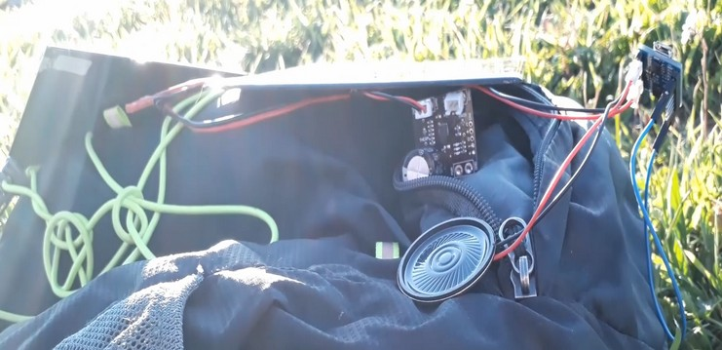
Musique Solaire
Objectif : Boite à musique MP3 qui marche à l’énergie solaire

Slide 3
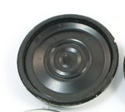
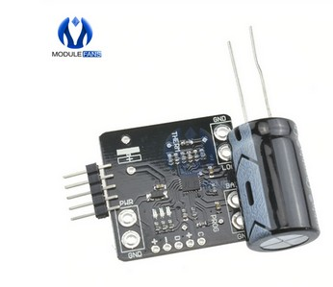
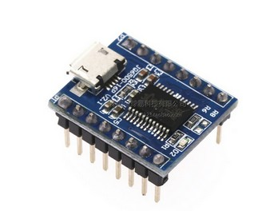
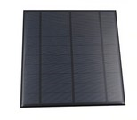

Composants
Speaker 0.5W
JQ6500
DIYMORE MCP73871
Panneau Solaire 5v 165x165
Objectif : Une batterie est optionnel

Slide 4
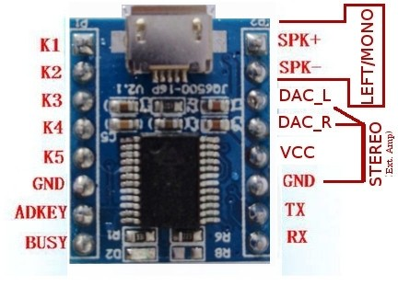
Branchement
https://sparks.gogo.co.nz/jq6500/index.html
Il y a un ampli sur la carte
Jouer en boucle Musique 1

Slide 5
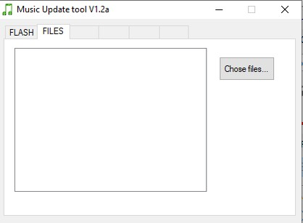
Copie MP3
Limite de 2mo

Slide 6
Alternative
Arduino Nano (ou mini) avec des capteurs pour
réagir à l’environnement (luminosité/vent)

Slide 7
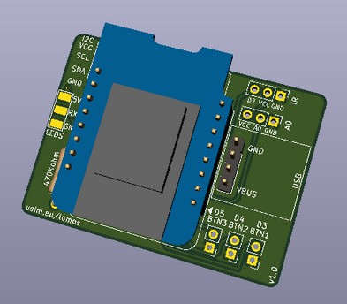
Contrôleur Strip de Led
https://github.com/toblum/McLighting
Objectif : Strip de LED contrôlable par une interface web / websocket / DMX
Alimenté par un powerbank
Le projet est développé actuellement par le fablab de luenen (allemagne)
On peut donc améliorer le programme en collaboration avec eux

Slide 8
Amélioration
- Passez par un ESP32 (Bluetooth)
- Améliorer l’application Android
- Mode hors connexion (sans connexion rien ne marche)

Slide 9
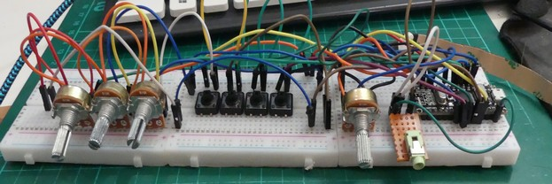
Mini Synthé Arduino
https://github.com/dzlonline/the_synth
Mini synthé – Minimum de composants possibles et un code simple

Slide 10
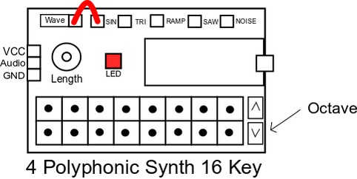
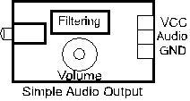
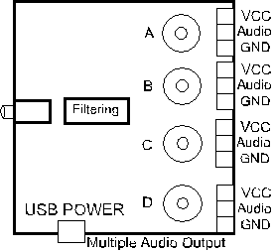
Mini Synthé Arduino
https://github.com/dzlonline/the_synth

Slide 11
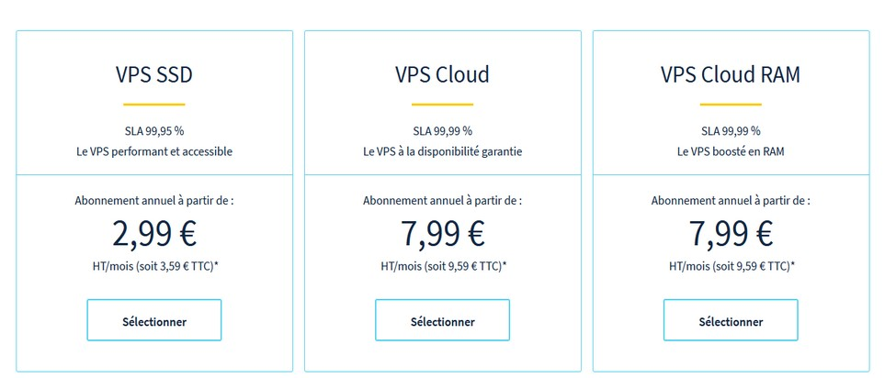
Serveur LoRaWan / MQTT
https://www.ovh.com/fr/vps/

Slide 12
LoRaWan
Lora32u4
LiPo
2 Capteurs BME280
1 Capteur BMP280
1 Capteurs 2 ReedSwitch
1 Passerelle LoRaWan 1 Channel
Pile AAA
LiPo
USB

Slide 13
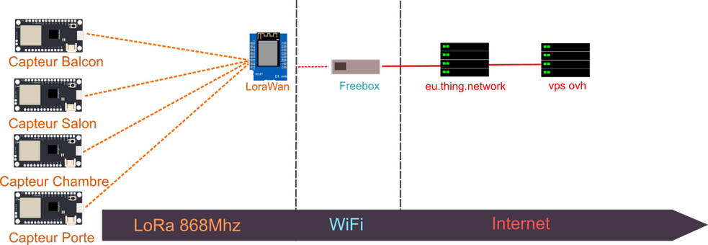
Infrastructure

Slide 14
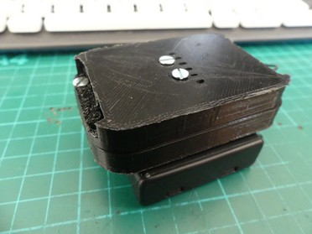
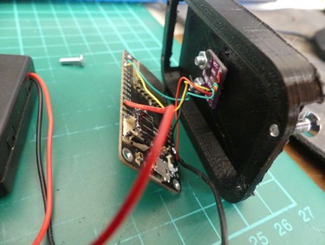
Capteur Salon

Slide 15
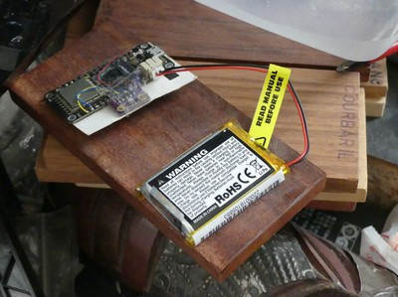
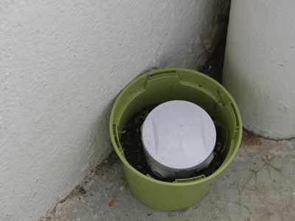
Capteur Chambre / Balcon

Slide 16
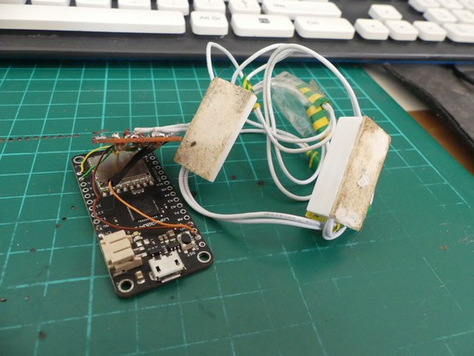
Capteur Porte

Slide 17

Infrastructure

Slide 18
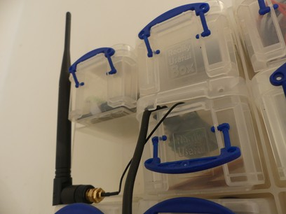
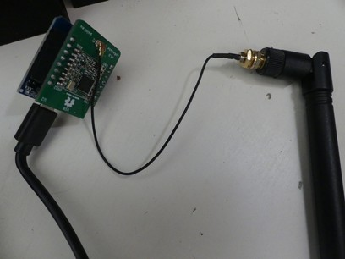
Passerelle LoraWan
1 Channel

Slide 19
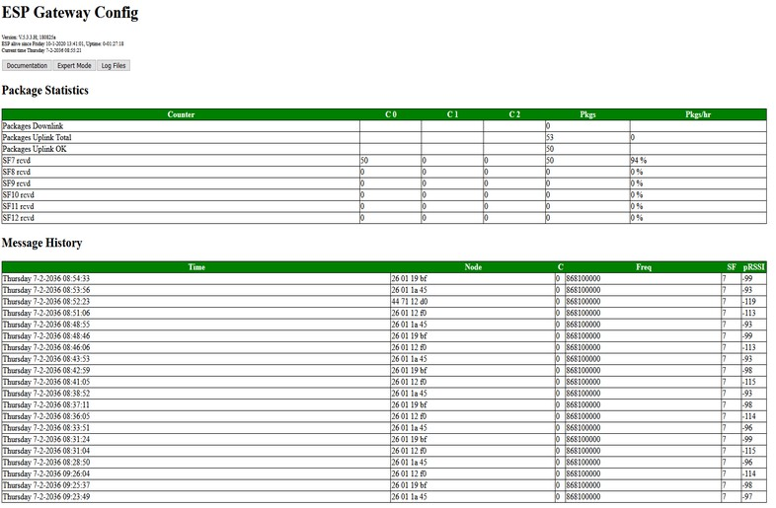
Interface Web Passerelle LoRa

Slide 20
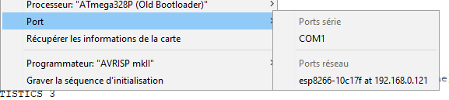
Passerelle LoRaWan
https://things4u.github.io/
Capteurs / Passerelle à la fois
OTA (Over the air update)
WiFiManager
Répéteur
Écran OLED
Communication UDP

Slide 21
Infrastructure

Slide 22
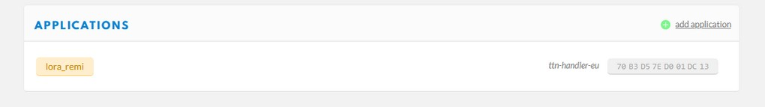
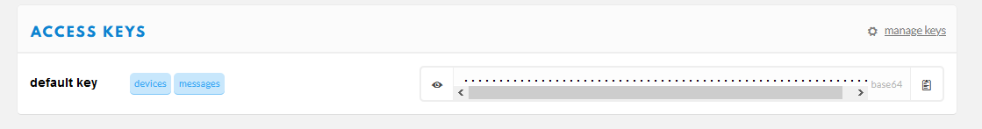

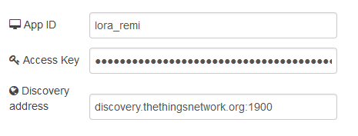
Console TTN

Slide 23
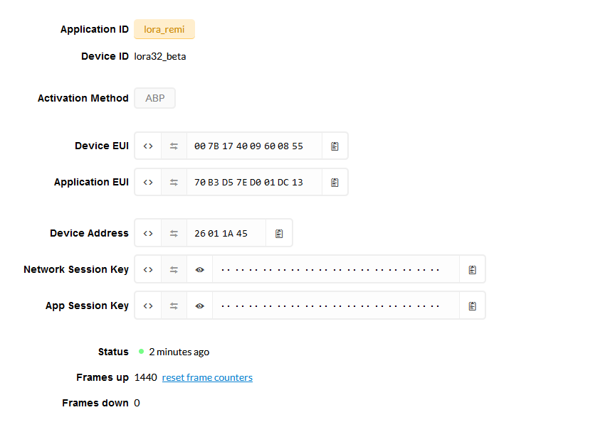
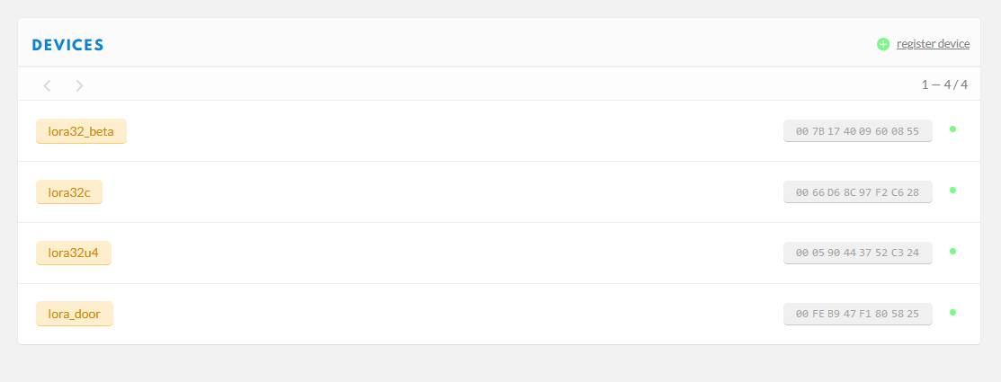
TTN Device

Slide 24
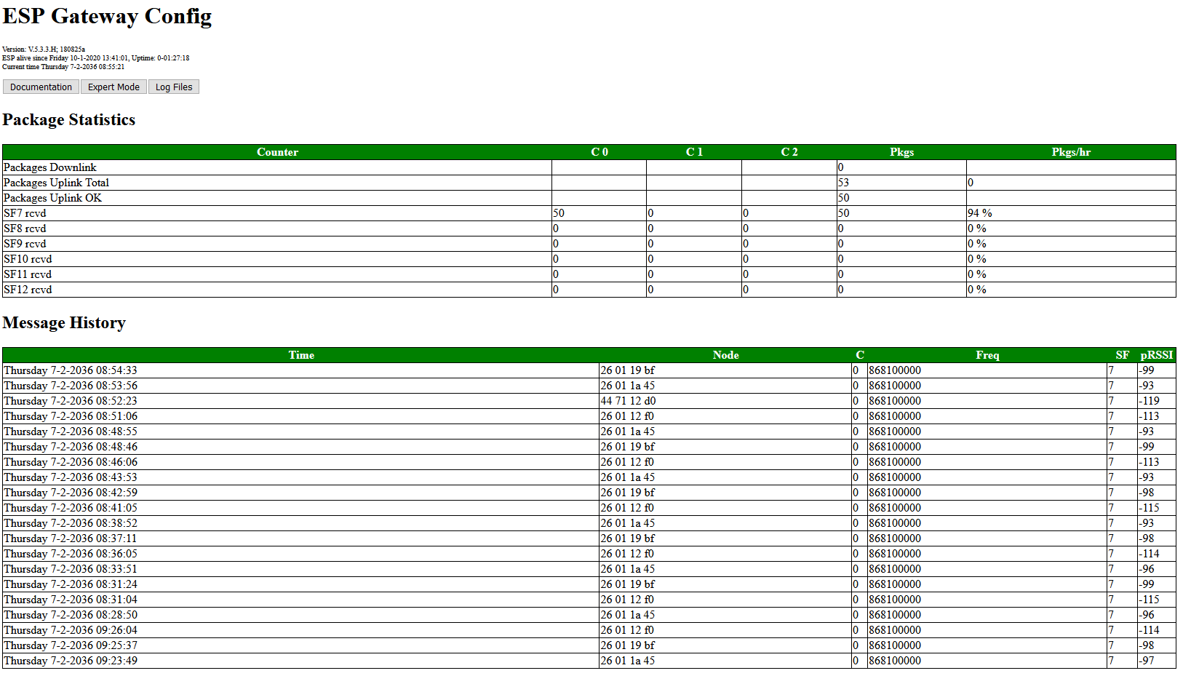
Interface Web Passerelle LoRa

Slide 25
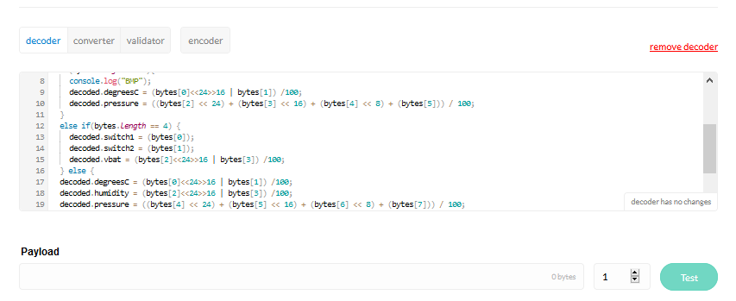


Décodage du Payload

Slide 26
Infrastructure

Slide 27
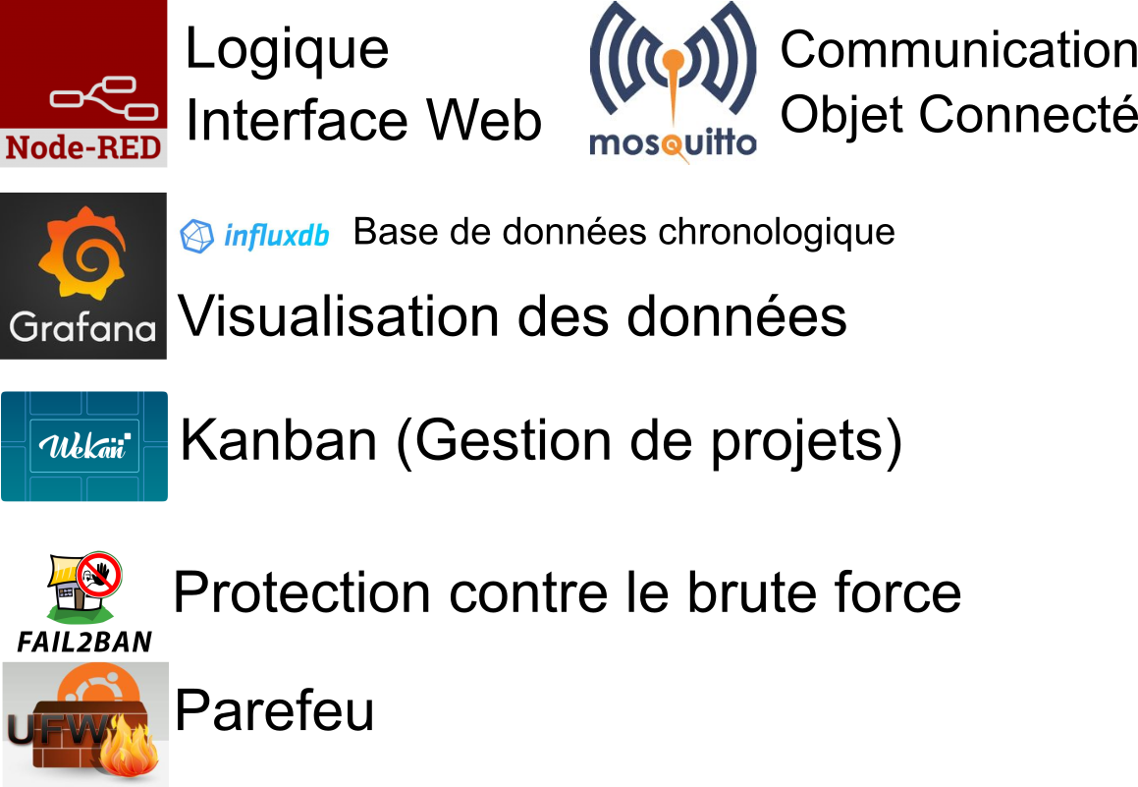
VPS OVH

Slide 28


Proxy NGINX
HTTP
HTTPS
8081
a.***.ovh
graph.***.ovh
3000
8082
taches.***.ovh

Slide 29
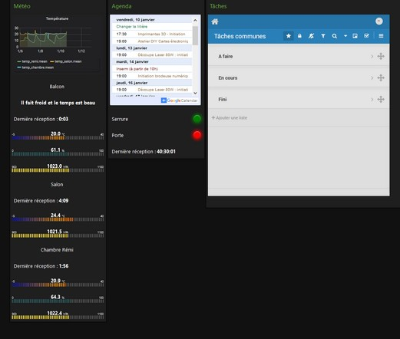
Node-Red Accueil

Slide 30
Node-Red Accueil
Template (iframe)
Template (iframe)
Level
LED

Slide 31
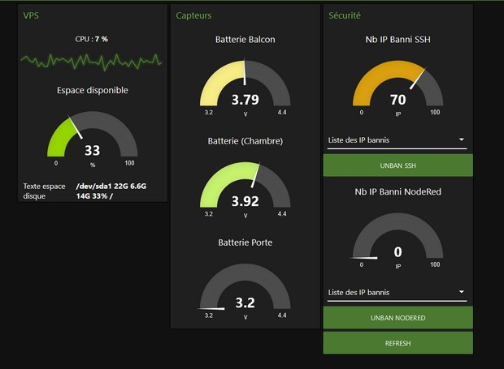
Node Red Interface Web
Value-Trail
Gauge

Slide 32
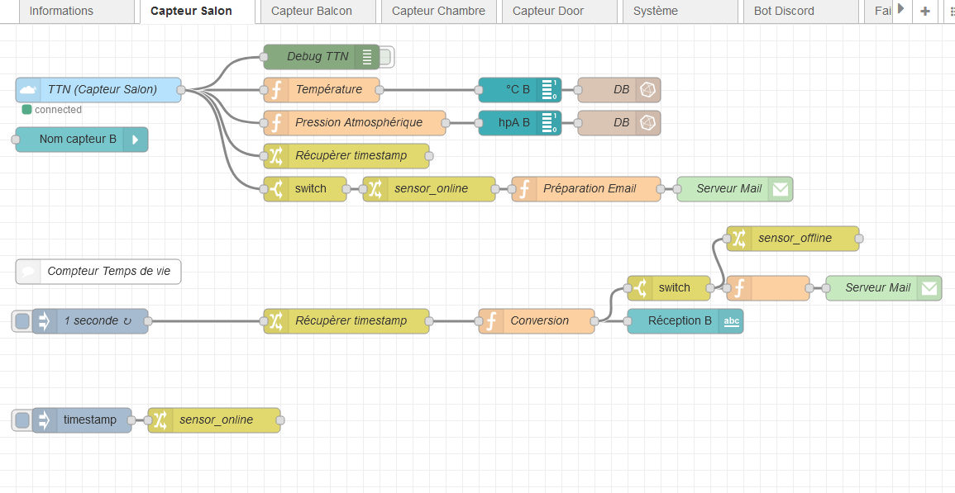
Node-Red Éditeur

Slide 33
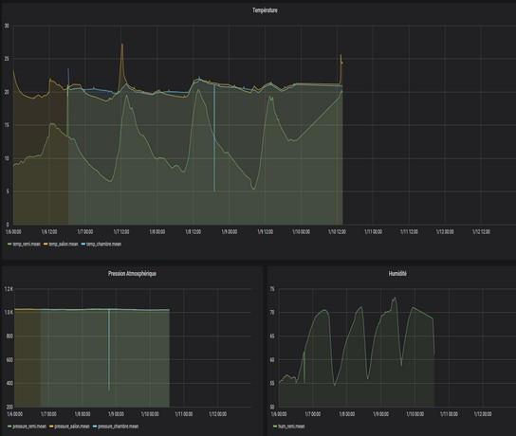
Grafana

